Slide 1

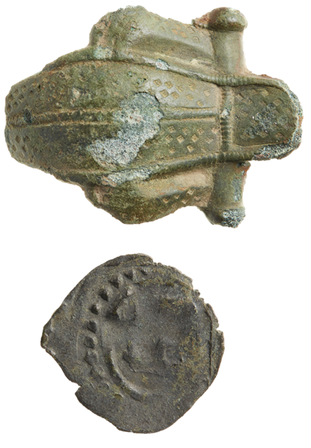
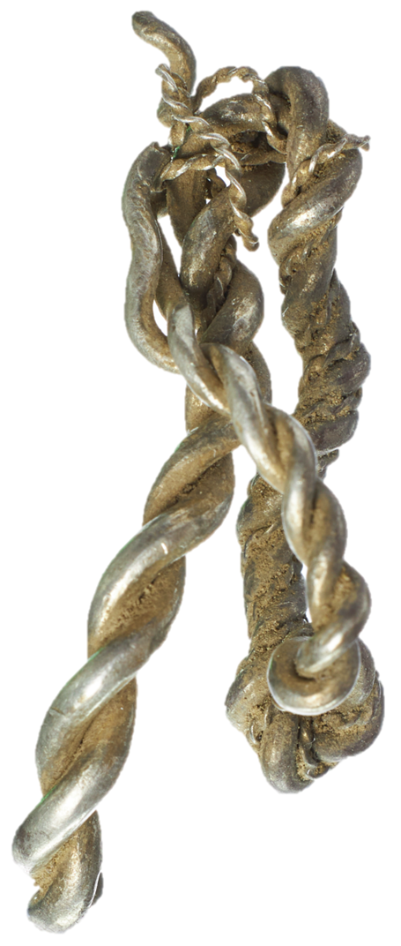

Det skal du være særligt opmærksom på:
Beskyttede fortidsminder og -vrag
Et vigtigt kriterium for størrelsen på danefægodtgørelsen er den omhu, du viser over for fundene. God omhu er med til at bevare genstandenes historiske værdi.
Indmål genstandene med GPS-koordinater, og giv oplysningerne videre til det arkæologiske museum. Det præcise fundsted er vigtigt, fordi det hjælper arkæologerne med at forstå, hvordan dit fund bidrager til den historiske og arkæologiske viden om stedet.
Det er ulovligt at grave under pløjelagsdybde, typisk 20-25 cm. Finder du noget – eller mistænker du, at noget ligger dybere – skal du straks kontakte det lokale arkæologiske museum, så fundets kulturhistoriske værdi bevares.
Genstandene må ikke afrenses eller imprægneres. Der kan gemme sig vigtig viden, som ikke kan ses med det blotte øje. Der kan f.eks. sidde rester af tekstiler i jorden på genstanden.
Genstandene må ikke udsættes for skader på grund af forkert opbevaring. Det er vigtigt, at du hurtigt kontakter museet og afleverer dit fund, så det kan opbevares korrekt.
Det er forbudt at bruge metaldetektor på beskyttede fortidsminder eller inden for en afstand af to meter fra dem. Det er heller ikke tilladt at anvende detektor på beskyttede vrag eller andre fortidsminder på havbunden samt i søer og vandløb.
Som detektorfører er det dit ansvar at vide, hvor beskyttede fortidsminder og vrag befinder sig. Forbuddet gælder både synlige fortidsminder og visse skjulte, såsom ruiner under jorden.
På hav- og søbund er det ulovligt at fjerne genstande fra fortidsminder, skibsvrag eller skibsladninger, hvis disse er mere end 100 år gamle.
Går du med metaldetektor i Danmark?
Nyttige links:
Find museernes arkæologiske ansvarsområde og kontaktoplysninger her: https://slks.dk/omraader/kulturarv/arkaeologi-fortidsminder-og-diger/arkaeologi/ansvarsomraader-og-kontakt
Find ud af mere om hvad der er danefæ, indlevering af danefæ og udbetaling af danefægodtgørelse her: https://natmus.dk/salg-og-ydelser/museumsfaglige-
y delser/danefae/
Information om beskyttede fortidsminder findes i det centrale register Fund og For-tidsminder. Du kan også finde oplysninger i appen “§ 3-natur”, som blandt andet viser beskyttede fortidsminder på kort.
Regler og retningslinjer

Slide 2
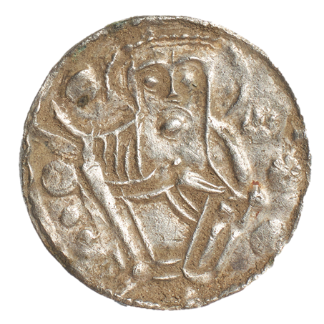
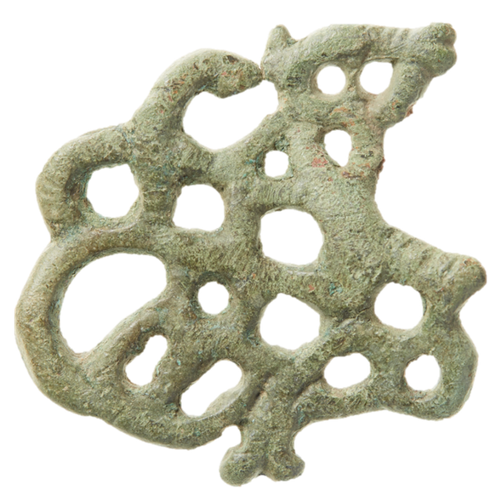
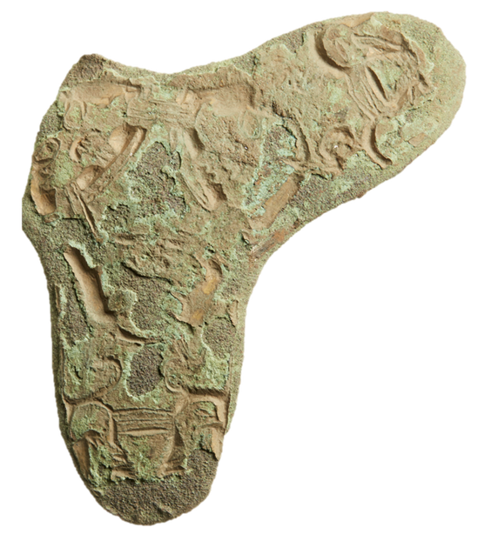
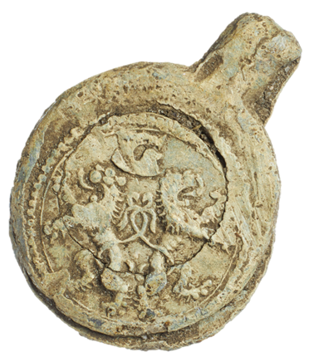
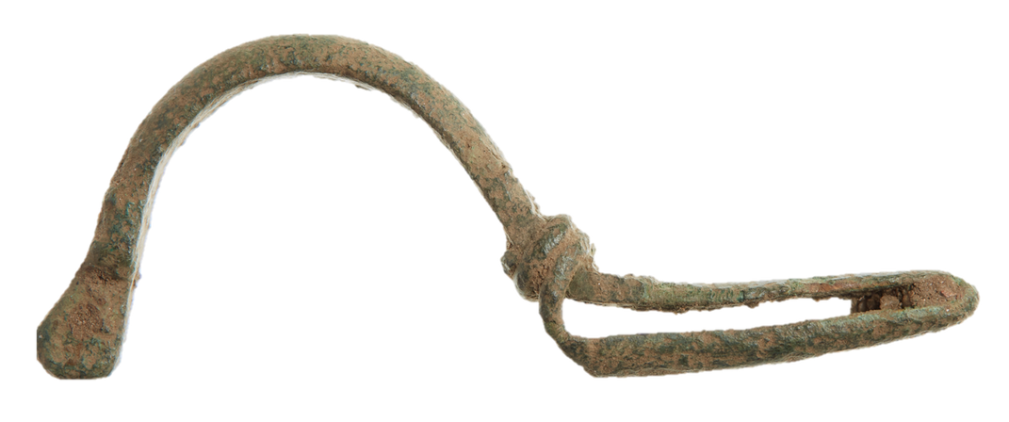
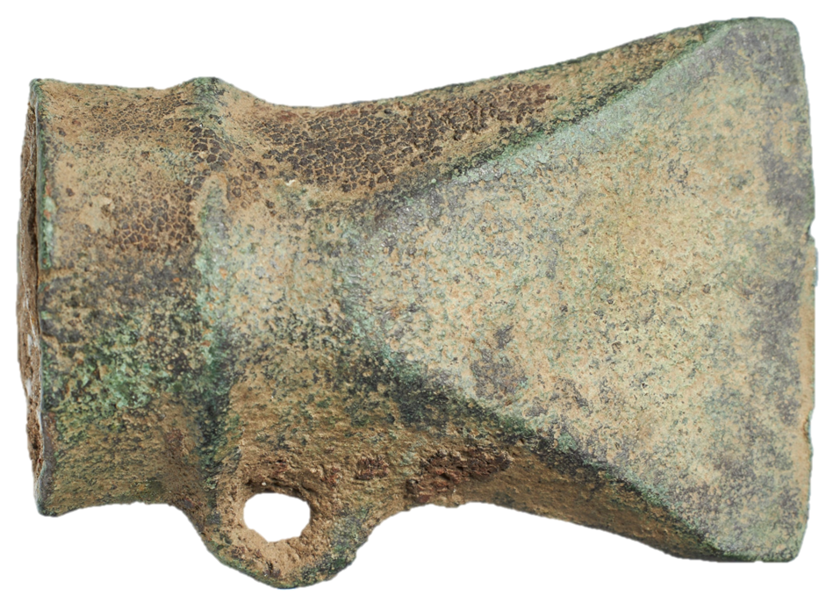
Pas på vores fælles fortid
Kontakt lokalmuseet
Læs her om reglerne for brug af metal-detektor i Danmark. Det er dit ansvar at kende og overholde reglerne, der gælder for både danske og udenlandske borgere.
Hvis du finder danefæ, tilhører det den danske stat. Danefæ er genstande fra fortiden med stor kulturhistorisk værdi, som er fundet i jorden. Det kan for eksempel være middelaldermønter eller genstande forarbejdet af ædelt metal.
Loven om danefæ stammer fra middelalderen. Når du finder danefæ, er du med til at sikre, at vigtige fund fra Danmarks fortid bevares for kommende generationer.
Før du afsøger med metaldetektor, er det en god idé at kontakte det arkæologiske museum, der har ansvar for området.
Museet kan vejlede dig om håndtering af fund og fundsteder, informere om krav til dokumentation og forklare, hvordan du indleverer fund. Museet kan fortælle om beskyttede områder, hvor du ikke må afsøge med detektor.
Hvis du finder genstande af ædelt metal eller med kulturhistorisk værdi, skal de hurtigst muligt afleveres til det arkæologiske museum. Museet vurderer, om genstandene skal sendes videre til danefævurdering på Nationalmuseet.
Tilladelse af grundejer
Du skal have tilladelse fra grundejeren, før du afsøger et område med metaldetektor. Det gælder både private jorde, beskyttede naturområder, strande, skove samt kommunale og statslige arealer.
Det kræver særlig tilladelse at gå med metaldetektor på statslige områder. Tilladelse søges hos den myndighed, der har ansvar for arealet. Naturstyrelsen giver kun tilladelse, hvis man har et formaliseret samarbejde med et statsanerkendt museum.
Kommunerne har egne krav om tilladelse til brug af metaldetektor på offentlige arealer, som parker og strande. Du kan typisk få svar i kommunens teknik- og miljøforvaltning.
Danefægodtgørelse
Erklæres dit fund for danefæ, vil du modtage en godtgørelse. Nationalmuseet fastsætter godtgørelsen ud fra fundets materiale, sjældenhed og den omhu, hvormed du har sikret fundet.
Når du afleverer dit fund på det arkæologiske museum, er det vigtigt, at oplyse dine kontaktoplysninger, så en eventuel godtgørelse kan udbetales.
Hvad er danefæ
Det er ikke kun guld, sølv og mønter, der er danefæ. En lang række genstande af særlig kulturhistorisk værdi kan være danefæ.
Kontakt det lokale arkæologiske museum, hvis du er i tvivl. Du kan også besøge Nationalmuseets hjemmeside og læse mere om, hvad der kan være danefæ.

